Slide 1
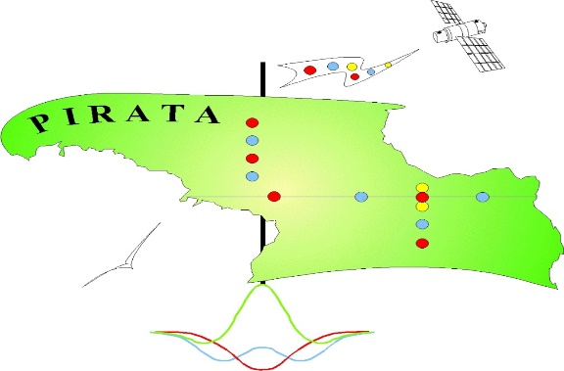
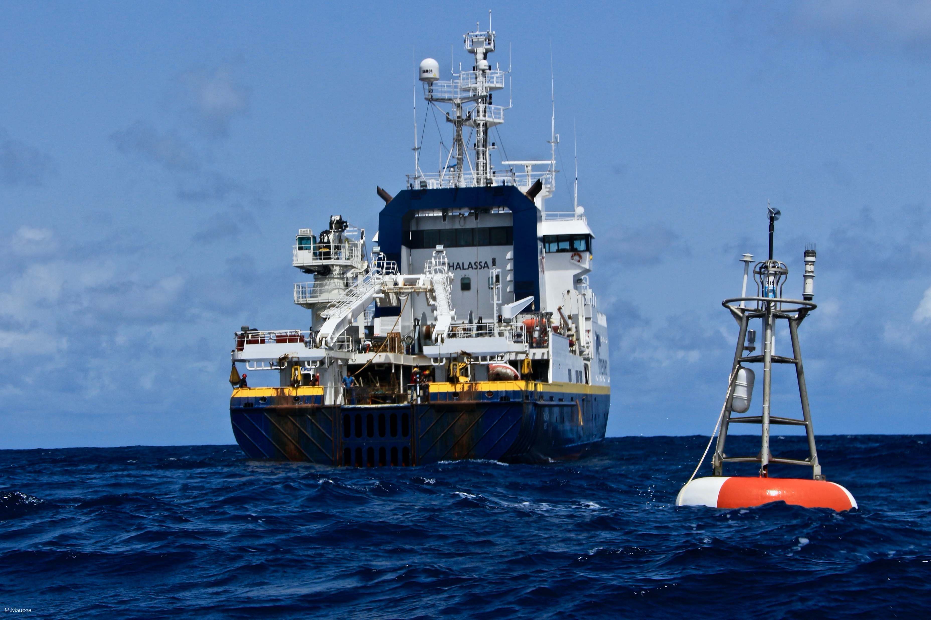




PIRATA FR34 28/02/2024 au 04/04/2024
Bilan (provisoire) et premiers résultats
1997-2024
Jérôme LLIDO - Présentation Bilan campagne PIRATA-FR34 - 02/04/2024

Slide 2
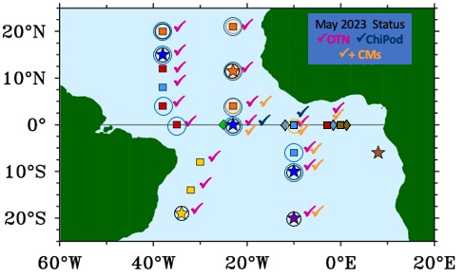


Rappel sur le réseau PIRATA en 2024
Maintenance à long terme de bouées + mouillages courantométriques
réseau maintenu par les USA
4 bouées météo-océano
au nord et nord-est du bassin.
Bouée
suspendue
remplacée
par 20S-10W
en 2020
réseau maintenu par le Brésil
+ bouées météo-océano dans le nord-ouest du bassin
+ 3 bouées Atlas (cercles jaunes) au sud-ouest du bassin
+ à St-Pierre St-Paul et Fernando de Noronha (croix vertes):
deux marégraphes et stations météorologiques.
réseau maintenue par la France
+6 bouées météo-océano (carrés rouges et triangle violet) situées dans l’Est du bassin
+ à 23°W-Equateur : mouillage courantométrique depuis 2001
+ à 10°W-Equateur : mouillage courantométrique depuis 2006
+ à 0°E-Equateur: mouillage courantométrique depuis 2016
déplacé 3°W-0°
en 2022

Slide 3
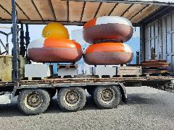
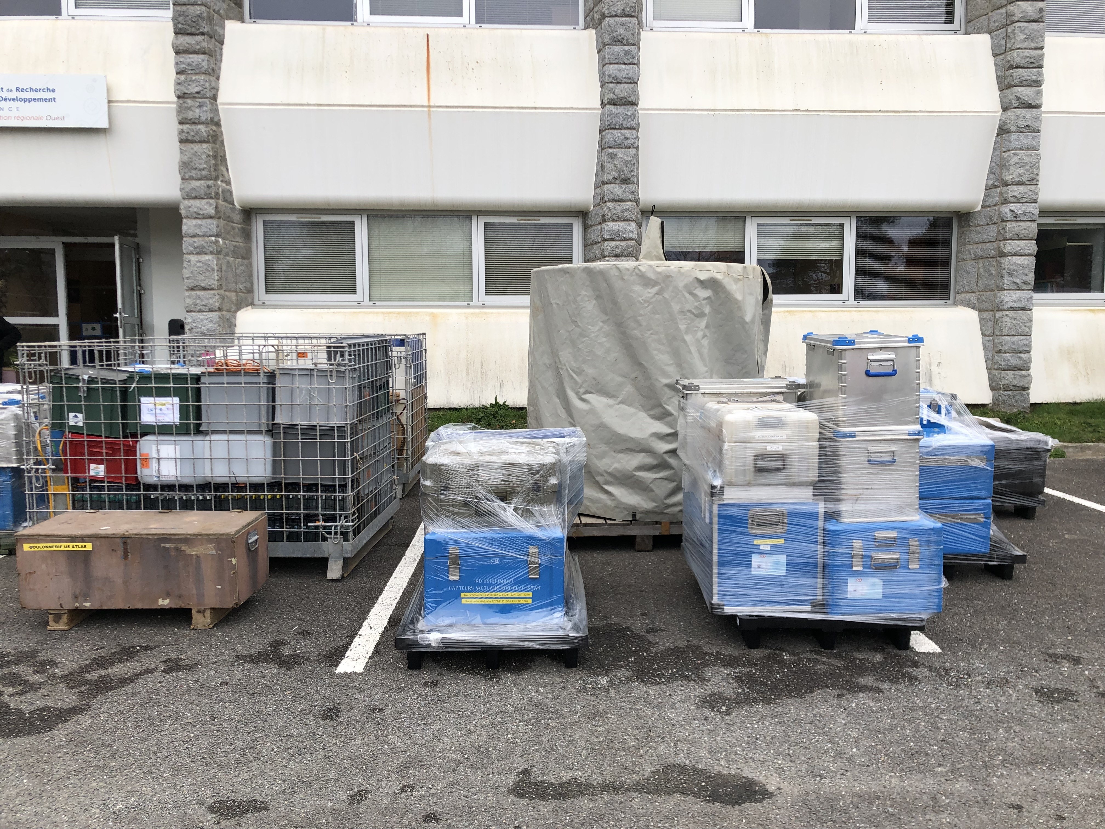

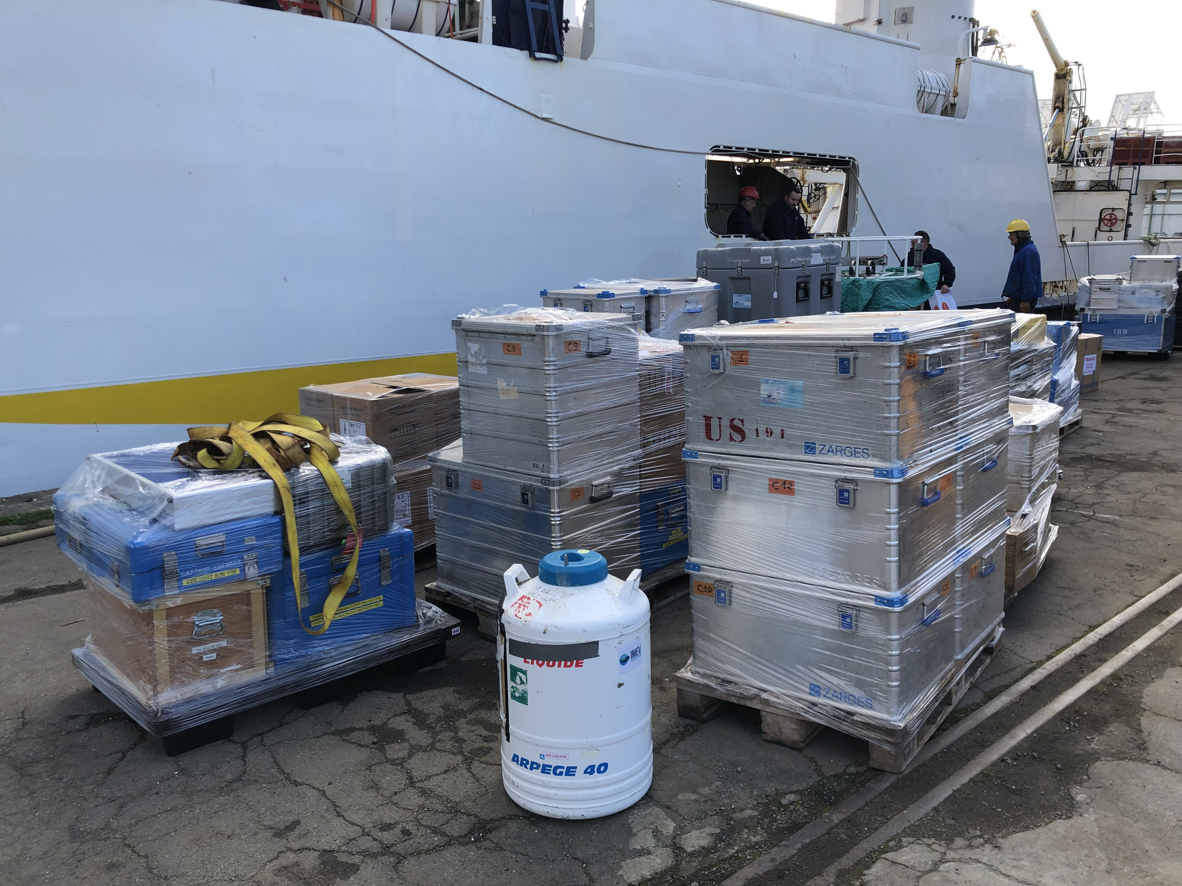
PIRATA FR34
Début des aventures à Brest
15 & 16 février :
Transport du matériel sur le Thalassa.
1997-2024
Préparation « campagne » depuis septembre 2022:
Dossiers demande de campagne 2024, puis en 2023:
Dossier préparation, demande travaux ZEE (Cap Vert, UK),
dossiers soutiens financiers,
Achat matériel mouillages & étalonnage capteurs…
Logistique « matériel » depuis juillet 2023 :
Expédition du matériel
- des USA (capteurs, bouées etc.)
- de France (Paris, Marseille, Brest, Villefranche sur Mer)
Préparation et réunions : Campagne FR34 à partir de Mindelo (37 jours)
Recherche de volontaires, missions/vols etc …

Slide 4
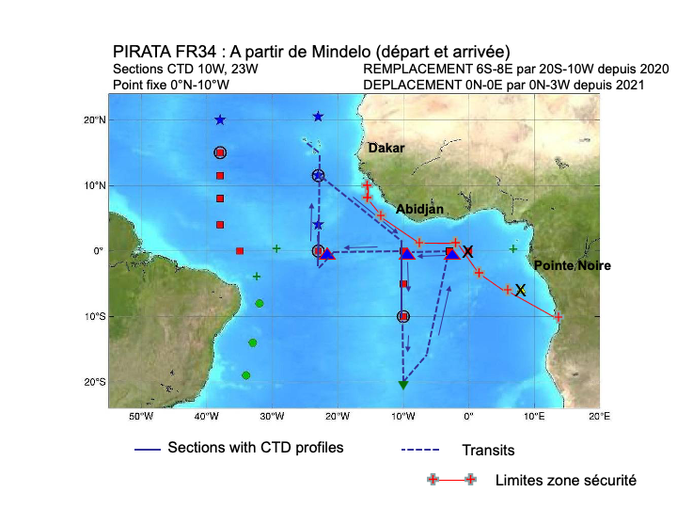
PIRATA FR34
PLAN ET TRAVAUX PRÉVUS:
Remplacement 6 bouées météo-océaniques :
2 ATLAS & 4 T-FLEX
Remplacement mouillage ADCP à 0N-3W
Déploiement profileurs ARGO :
4 ARVOR TS Iridium / 1 PROVOR-DO / 2 BGC-ARGO
Déploiement de 15 bouées dérivantes SVP
Profils CTDO₂/LADCP et 1 point fixe 48h
(2 radiales à 10W et 23W : profils 0-2000m & 0-500m)
Mesures en continu ADCP de coque, TSG,
FerryBox, Acoustique, Météo
Profils XBT et prélèvements d’eau de mer (surface en transit et en profondeur en stations)
Prélèvements Sargasses/Anatifes/Thon
Travaux autour de Sainte Hélène : 6 CTDO₂/LADCP entre 200 et 500m
1997-2024

Slide 5
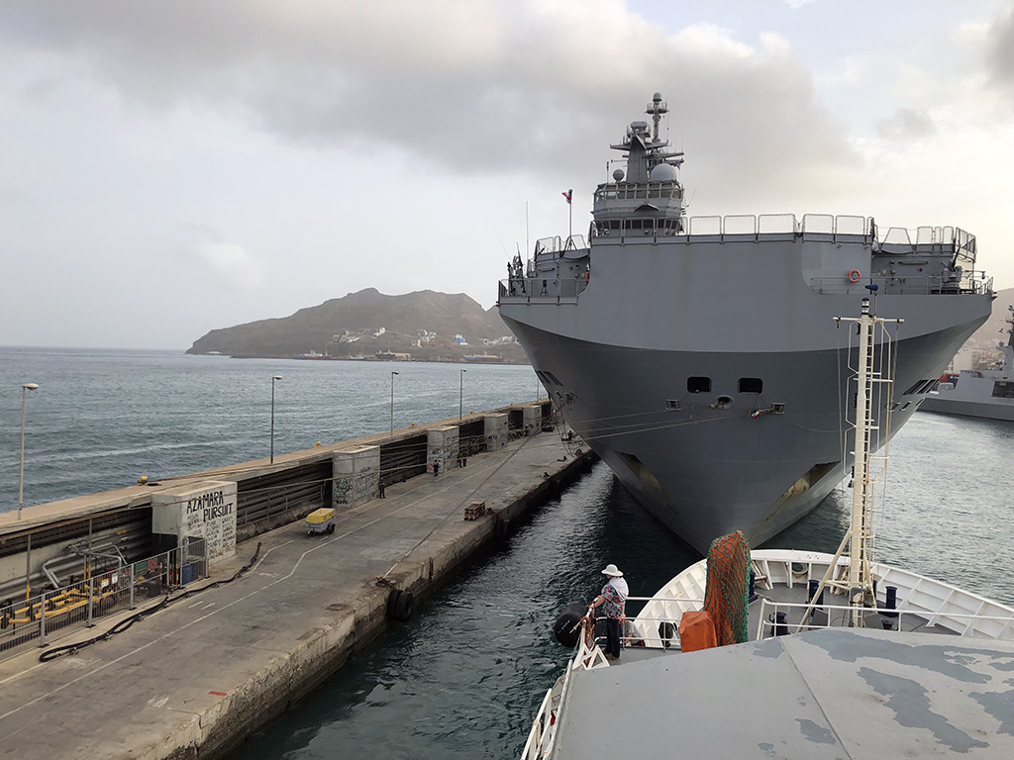
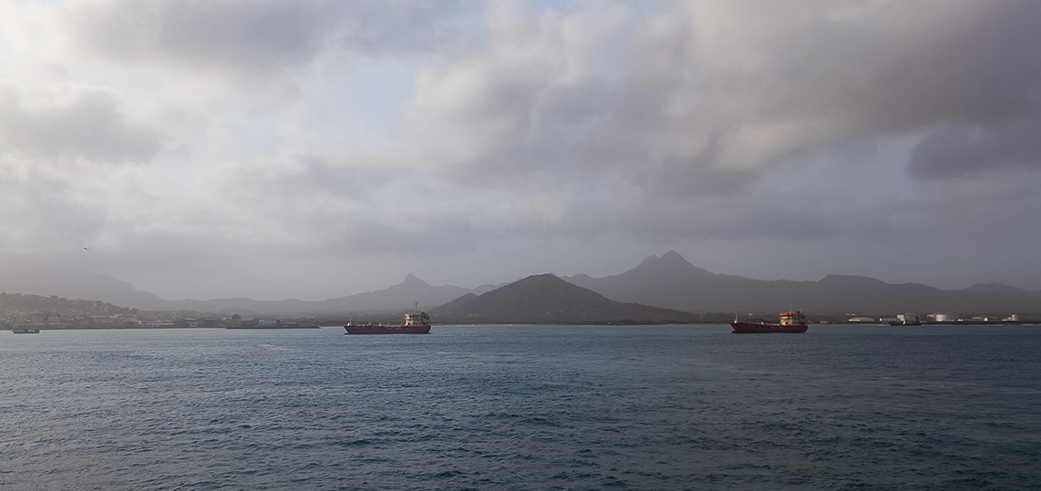
PIRATA FR34
29 février : départ de Mindelo ...
1997-2024
pour une nouvelle aventure PIRATA-FR …

Slide 6
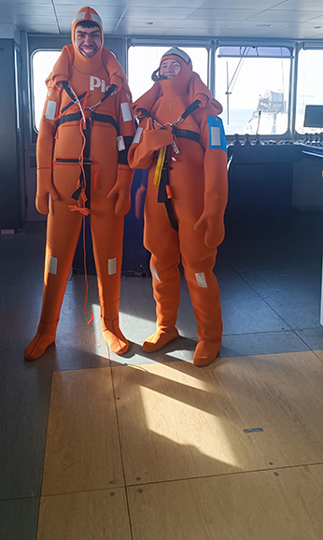
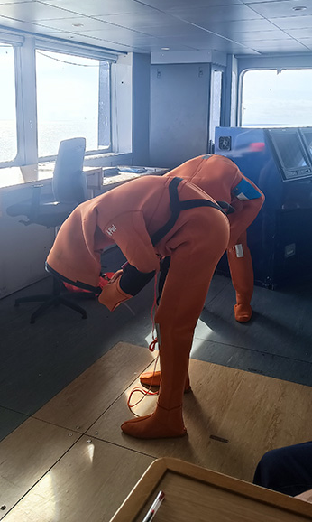
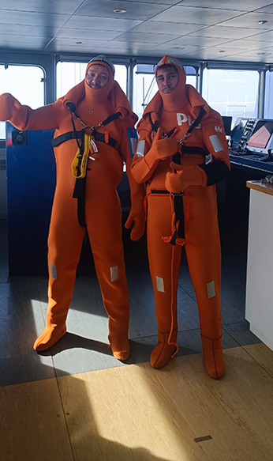
PIRATA FR34
1er exercice de sécurité .... sans commentaire !!
1997-2024

Slide 7
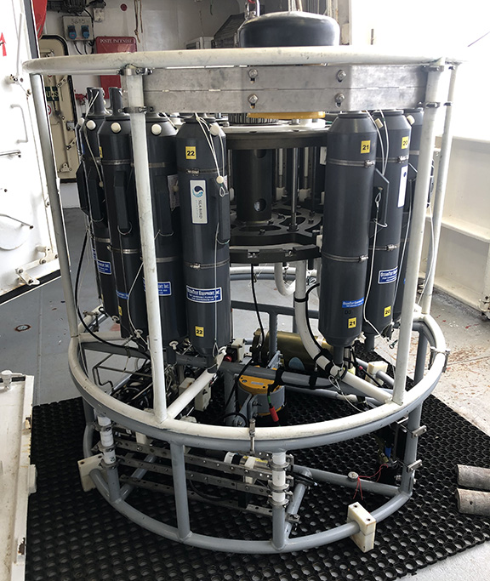
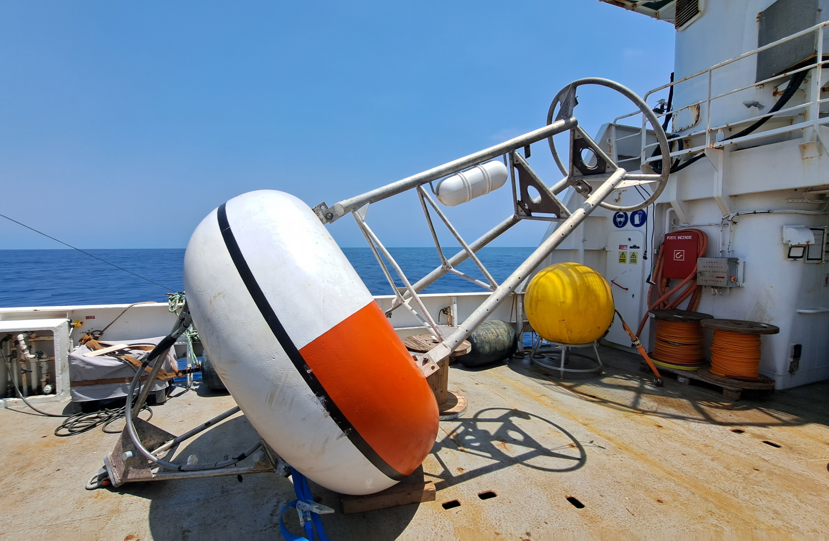
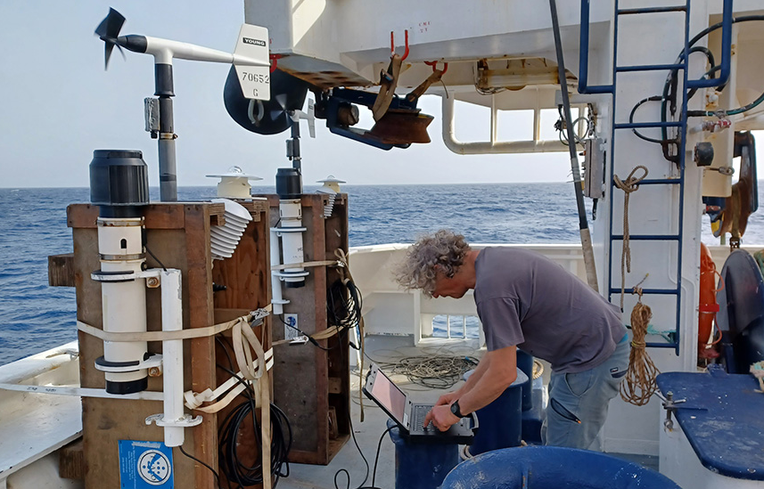
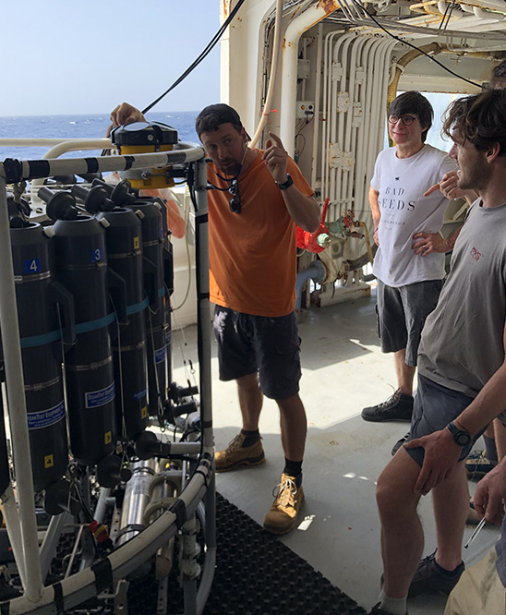
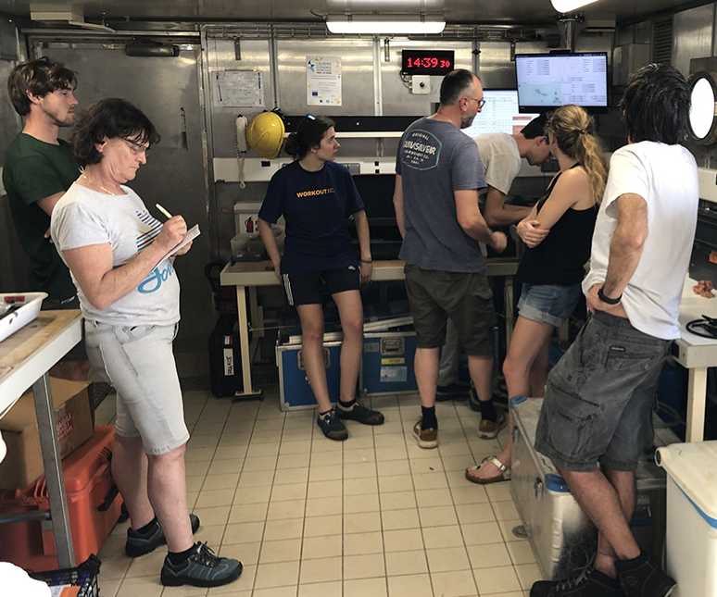
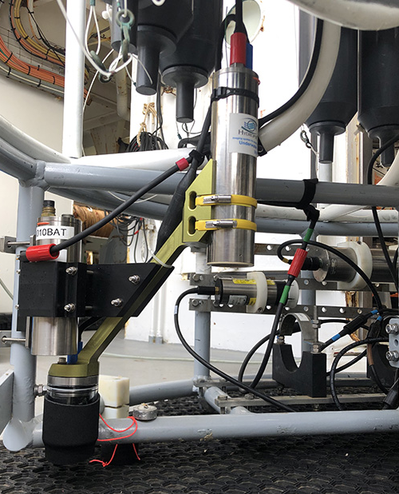
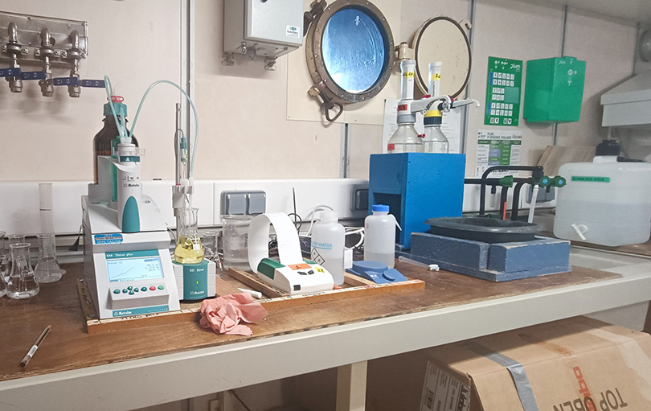
PIRATA FR34
29/02 & 01/03
Installations, montages, 1^{ers} tirs XBT et 1^{ers} prélèvements, séances d’entrainement etc…
1997-2024

Slide 8
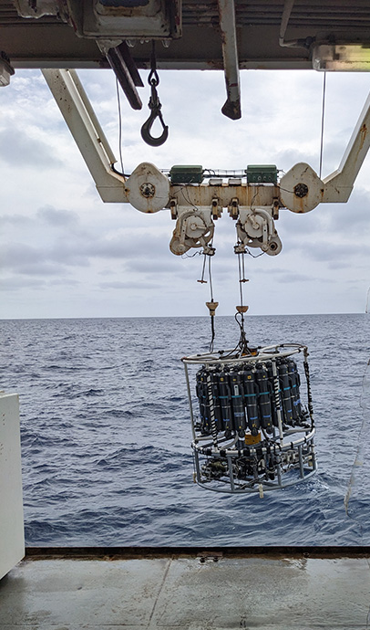
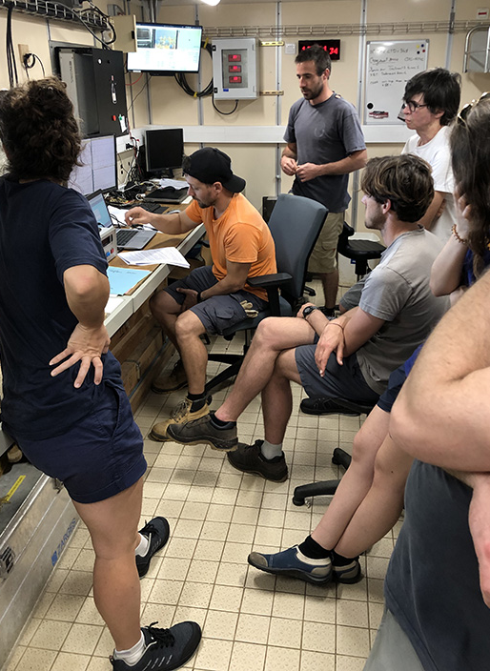
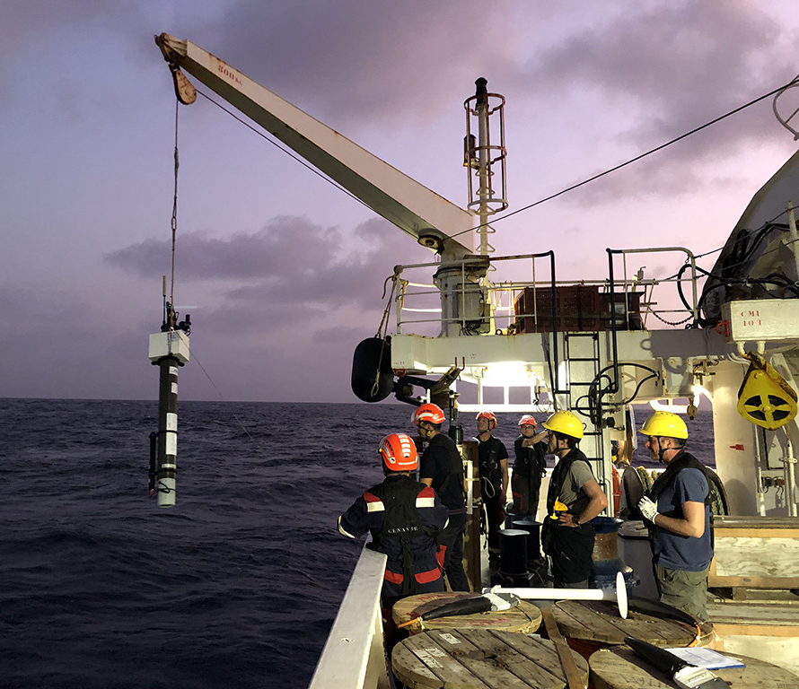
PIRATA FR34
1er mars : 11°28N - 23°W
1er profil CTDO2/LADCP TEST & déploiement d’un BGC-ARGO
1997-2024
... ajustement du trancannage
=> Première réussite

Slide 9
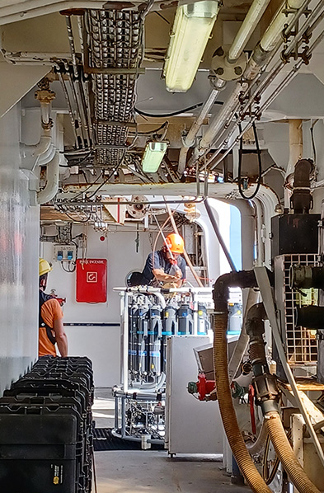
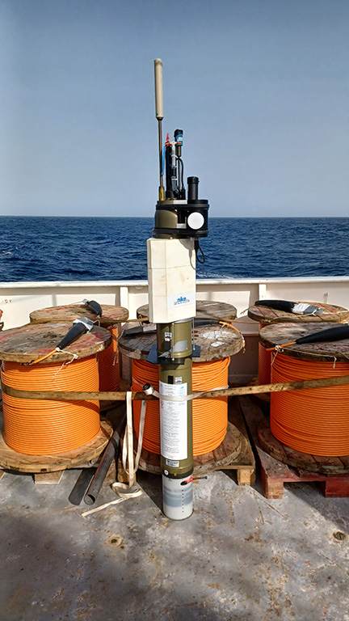
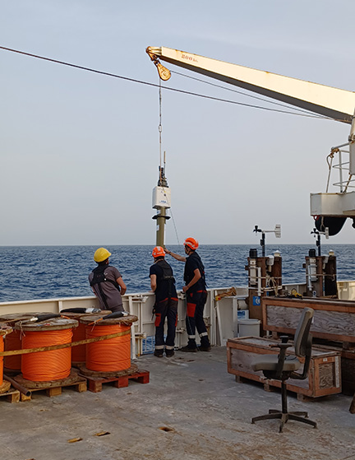
PIRATA FR34
2 mars : 9°N - 20°W – Dôme de Guinée
2nd et 3ème profils CTDO2/LADCP & déploiement du second BGC-ARGO
1997-2024
=> Déploiement OK

Slide 10
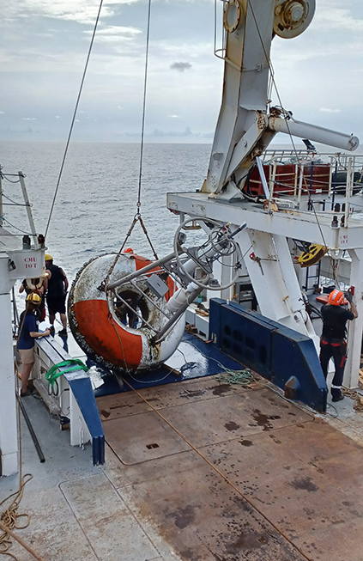
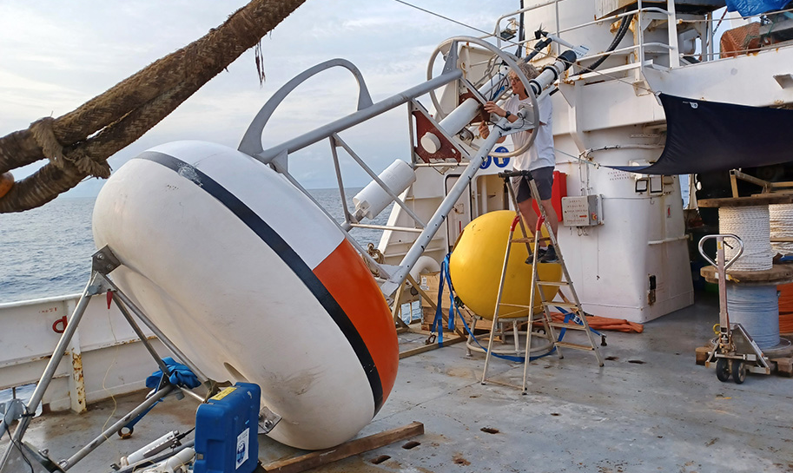
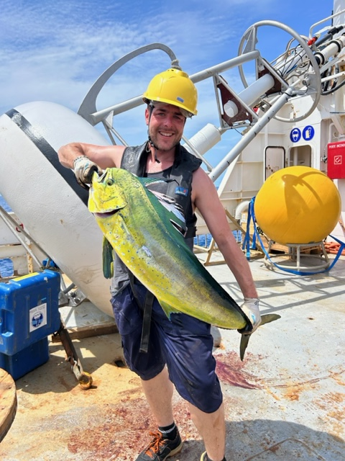
PIRATA FR34
06 mars : 0° - 10°W
1er bouée de la campagne: opérations parfaites
1997-2024
(et nos 1^{ers} échantillons…)
Le record du nombre de capteurs installés sur cette campagne !
(30 capteurs le long de la ligne de mouillage dont 22 sur 100m)

Slide 11
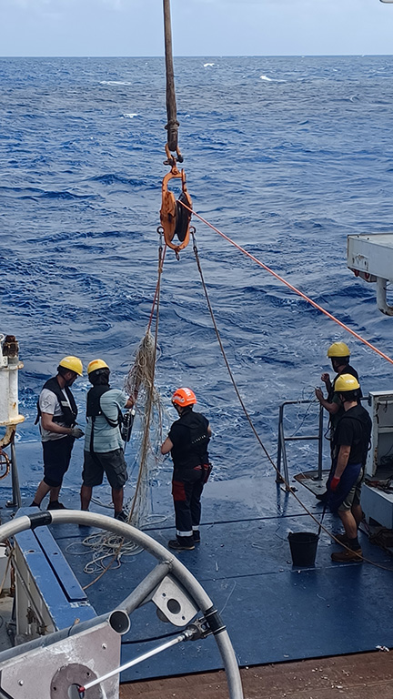
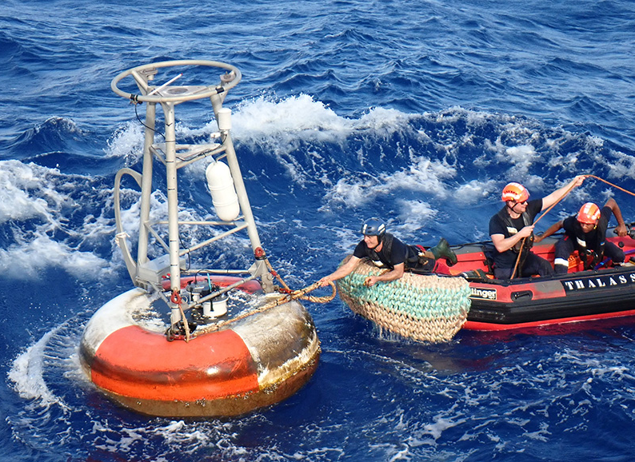
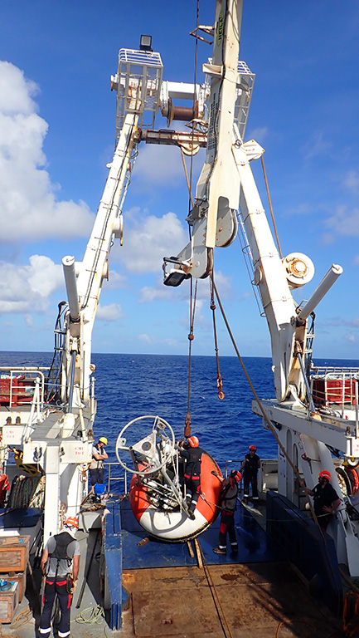
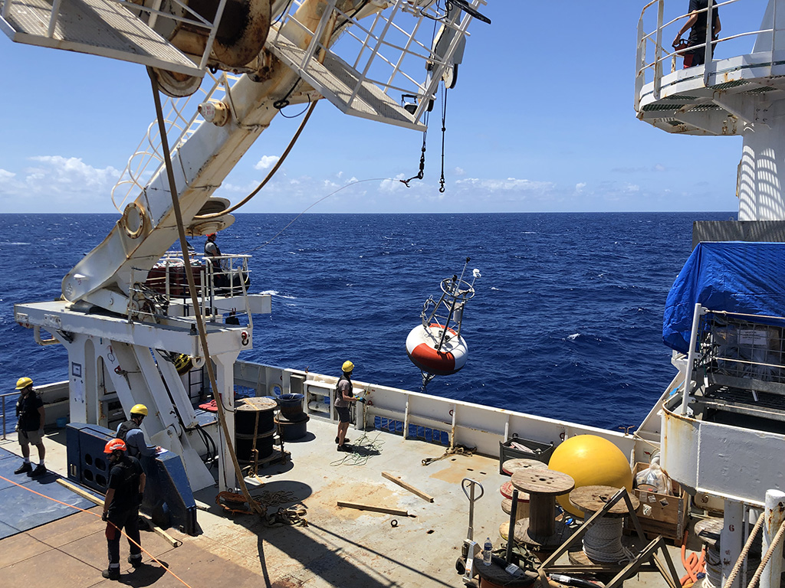
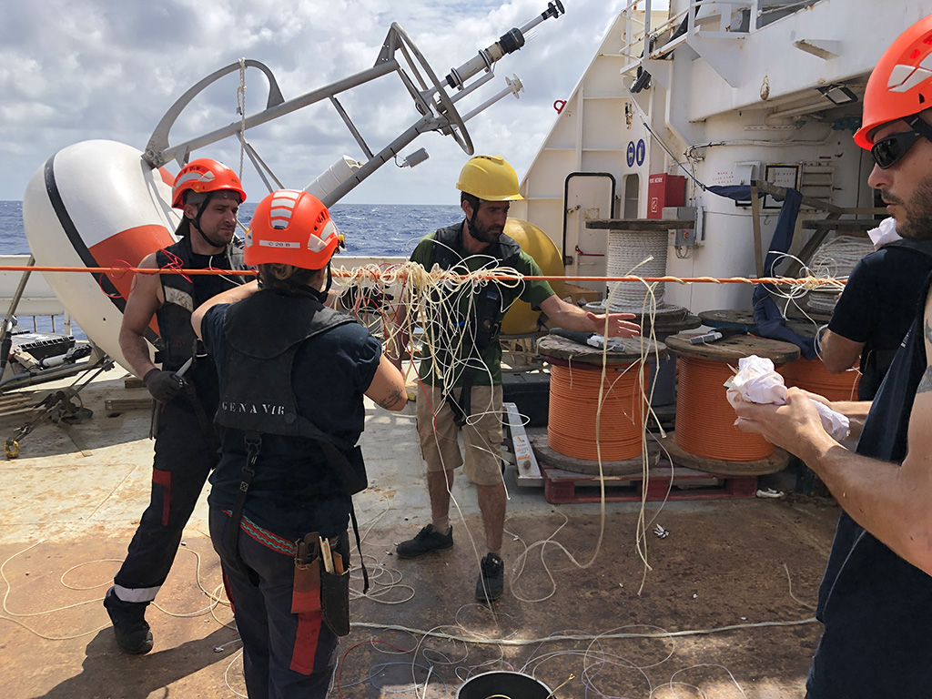
PIRATA FR34
9 & 11 mars : 6°S & 10°S - 10°W
2nde et 3ème bouées de la campagne: « au top »
1997-2024

Slide 12
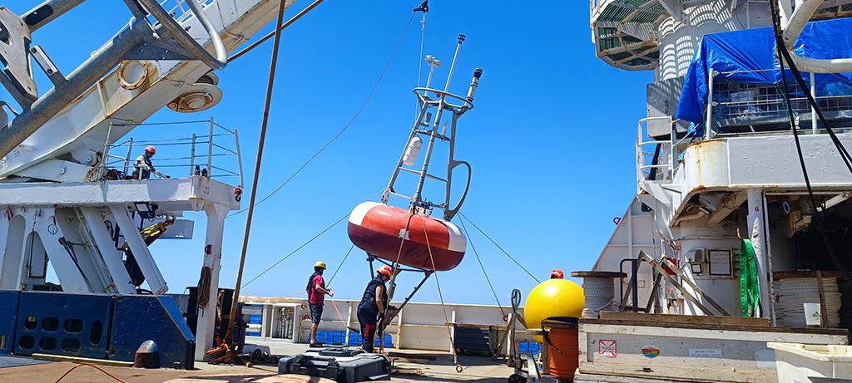
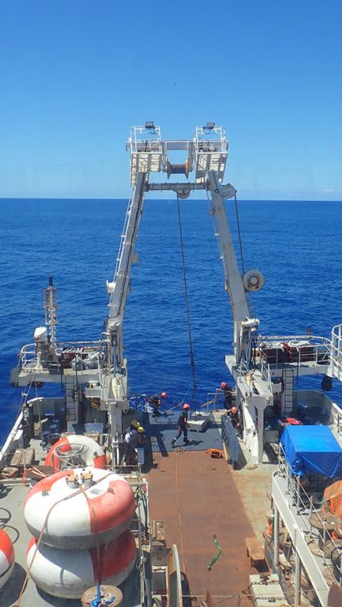
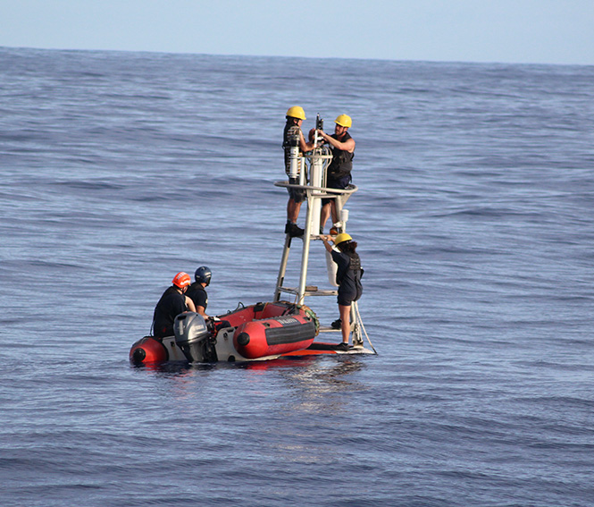
PIRATA FR34
14 mars : 20°S - 10°W
4ème bouée de la campagne ... toujours « nickel »
1997-2024

Slide 13
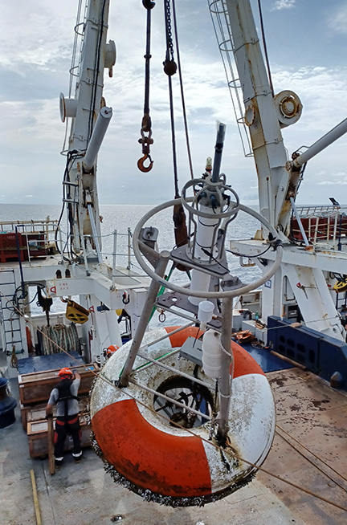
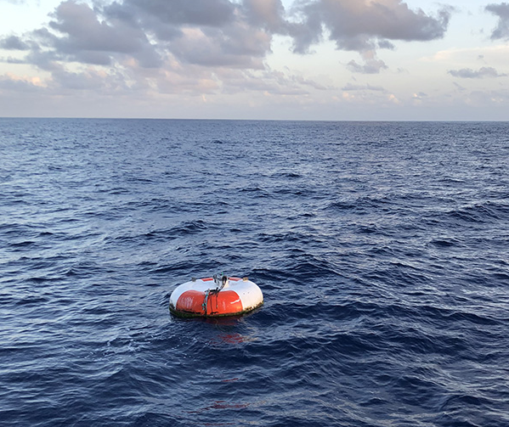
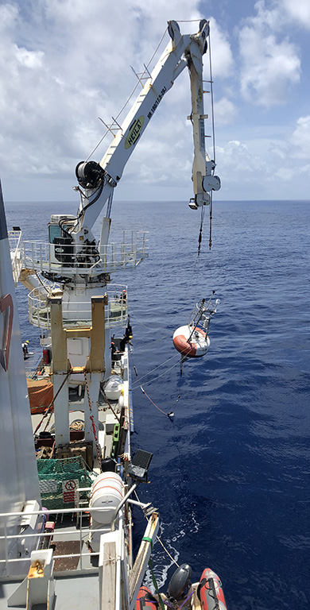
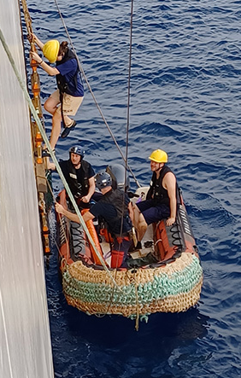
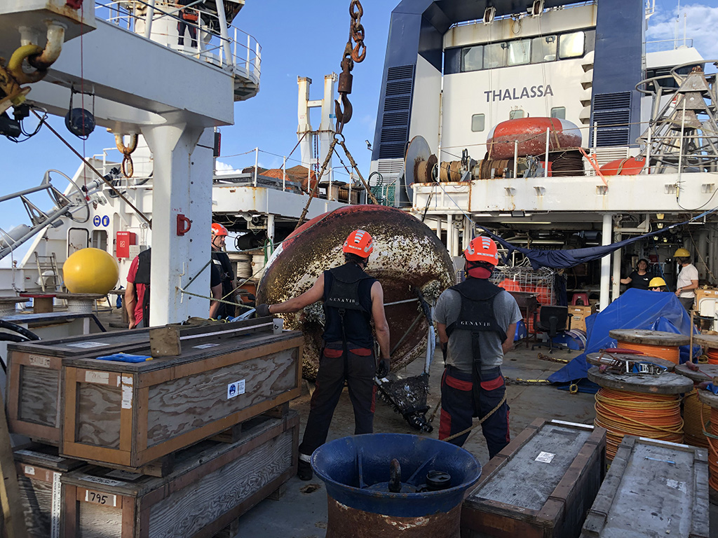
PIRATA FR34
21 et 30 mars : 0°N-3°W et 0°N-23°W
5ème et 6ème bouées : mission remplie!
1997-2024

Slide 14
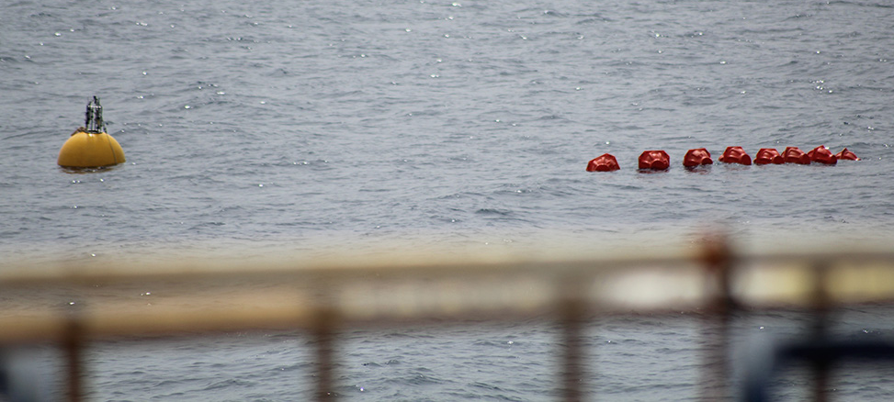
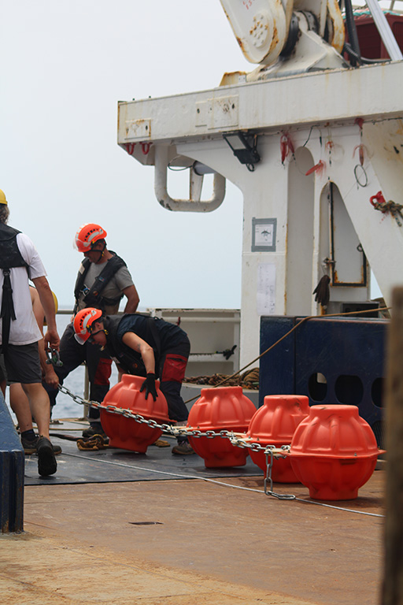
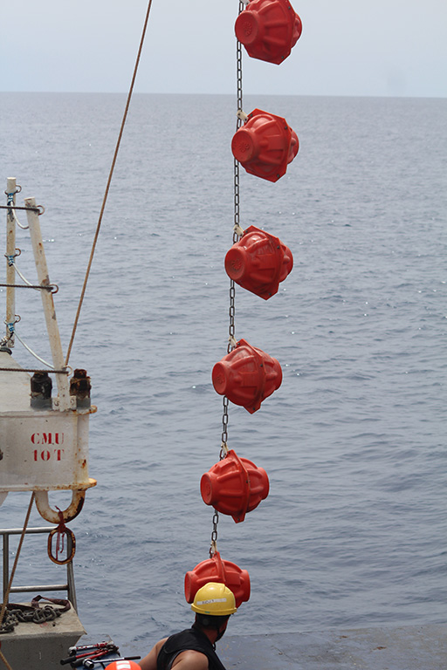
PIRATA FR34
22 mars : 0°N-3°W
Maintenance du mouillage ADCP
1997-2024
Récupération dans 2 ans ...

Slide 15
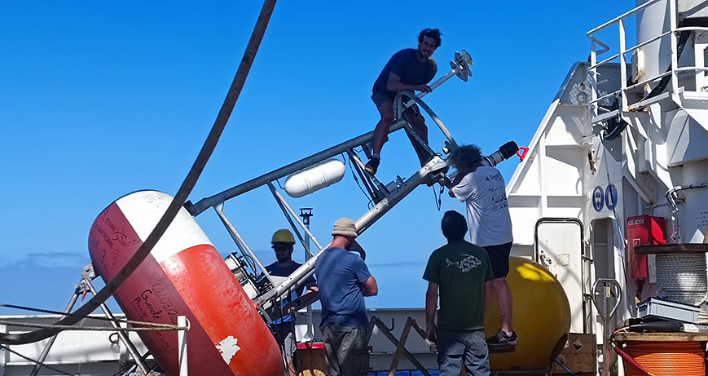
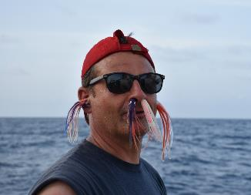
PIRATA FR34
Bilan pour le relevage/déploiement des bouées ATLAS & TFLEX et mouillage ADCP :
A ce jour, toutes les bouées fonctionnement parfaitement
(sauf un capteur T/C à 120m à 0-3W qui ne transmet pas).
=> BILAN globalement très positif…
1997-2024
Avec une équipe de pont
au « top »!
Une préparation bien « huilée » !

Slide 16
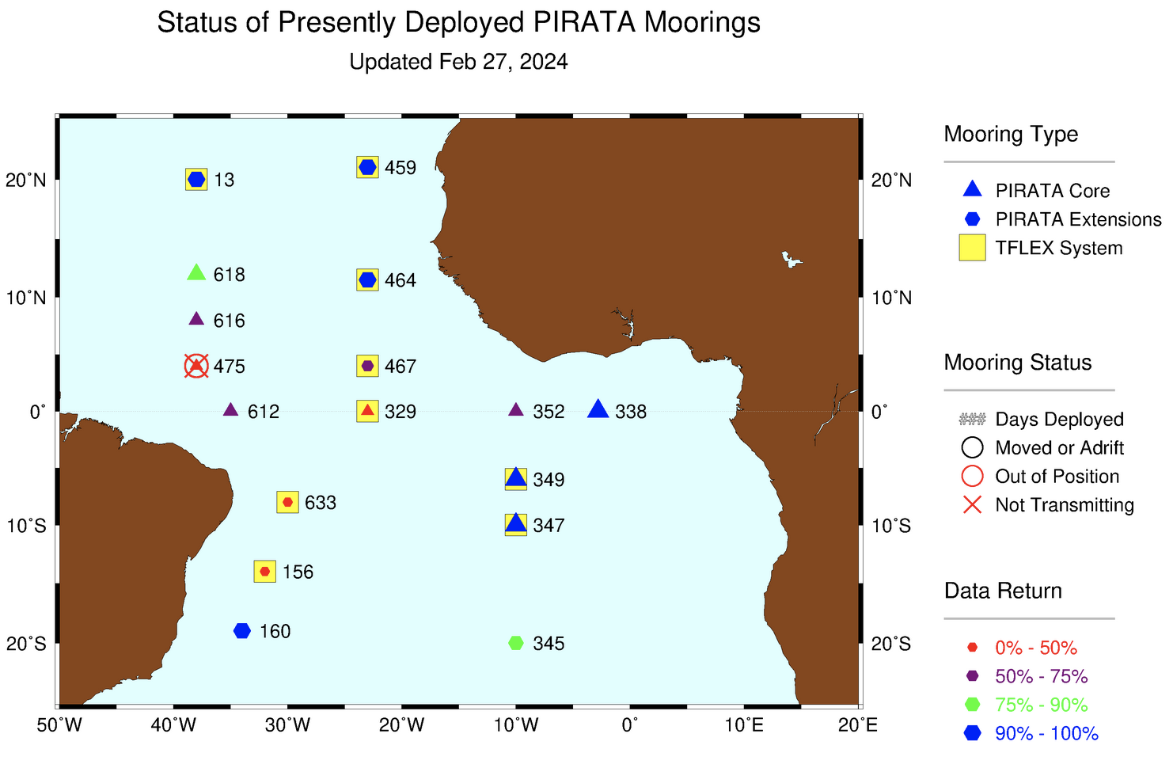
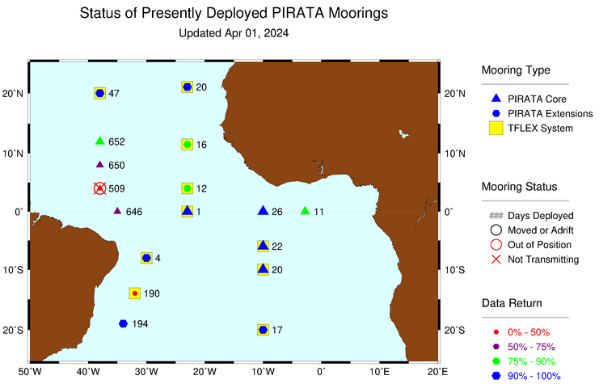
PIRATA FR34
Bilan bouées ATLAS & TFLEX et mouillage ADCP :
1997-2024

Slide 17
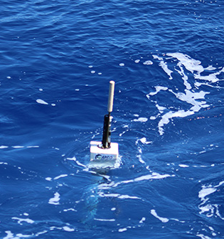
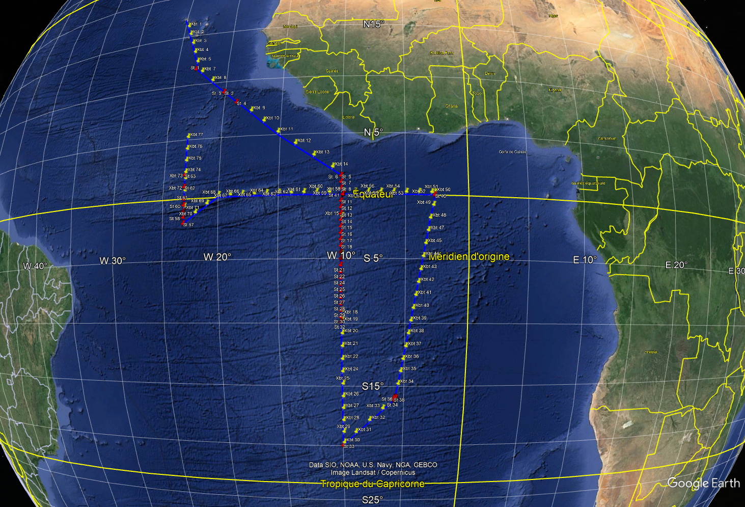


PIRATA FR34
Déploiement de 7 profileurs ARGO
2 BGC-ARGO (ERC REFINE; PI : H. Claustre, LOV et LEFE-SENOX; PI: X. Capet, LOCEAN)
1997-2024
4 ARVOR T/S Iridium (dont 1 T/S-DO)
les 9, 11, 14 mars (à proximité des bouées PIRATA);
1
1
1 ARVOR T/S RBR Iridium
1
1
2
Taux de réussite: 100% (CRPM)
(85.7% en terme de nombre de flotteurs)

Slide 18




PIRATA FR34
Déploiement des bouées dérivantes de suface :
5 +10 SVP
1997-2024
Transit Brest-Mindelo
Trajectoires 12/03 – 19/03
BILAN SVP
=> Taux de réussite: 100%

Slide 19

PIRATA FR34
Profils hydrologiques CTDO2/LADCP prévus
1997-2024
61 profils CTDO₂/LADCP incluant 2 radiales : 10W (1.5°N – 10°S)
23W (2°S – 2°N)
Stations de 0 à 2000m / 0 à 1000m / 0 à 500m avec prélèvements d’échantillons d’eau de mer pour analyses :
salinité, oxygène dissous, pH, TA, sels nutritifs, pigments, matière organique particulaire (POM), paramètres du carbone (DIC, TA), des isotopes ¹³C et ¹⁸O...
+ 1 station CTDO₂/LADCP test* au niveau bouée PNE avec déploiement BGC-ARGO (LOV) et 2 dans le Dôme de Guinée avec déploiement BGC-ARGO (LOCEAN)
+ 1 point fixe de 48h à proximité de la bouée météo-océanique à 10W-0N avec une série de profils hydrologiques CTDO₂/LADCP d’environ 200m de profondeur réalisés toutes les 3 heures. (LEFE-GMMC PODIOM)
Quelques profils CTDO2/LADCP :
+ 4 stations profondes : 3500m à 6S-10W; 3800m à 10S-10W; 3820m à 20S-10W; 3900m à 23W-0N
+ 6 profils hydrologiques CTDO₂/LADCP entre 200 et 500m de profondeur autour de l’île de Sainte Hélène dans le cadre d’une collaboration avec le St Helena Research Institute.

Slide 20
PIRATA FR34
Profils CTDO₂/LADCP réalisés:
BILAN : 59 profils
3 x 3900m (bouées)
1 x 3240m (0N-23W)
13 x 2000m (10W + bouées)
11 x 1000m (10W)
8 x 500m (Dôme Guinée + 23W)
1 x 300m (Etalonnage T/C/O₂)
16 x 200m (point fixe 10W)
6 entre 200 et 500m autour de Ste Hélène
En rouge: profils CTD
En jaune: XBT
1997-2024
+ 2 x 250m inter-comparaison capteurs T/C
effet du bio-fouling
+ 2 x 15m étalonnage capteurs T/C déployés
à 0°-10°W
63 profils au total
Taux de réussite = 100% après ajustement du programme

Slide 21


PIRATA FR34
Profils CTDO₂/LADCP :
Section du courant zonal LADCP le long de 10W (10S-1,5N)
1997-2024
SCE
CES
SCES
Traitements: Pierre
10°S
1.5°N

Slide 22



PIRATA FR34
Profils CTDO₂/LADCP :
Section 10°W : T, S, O₂ (10°S-1,5°N)
1997-2024
Température
Salinité
10°S
1.5°N
10°S
Max S et O₂ en subsurface dans SCE
Max T surface
Max S surface au Sud
Min O₂ 300-400m
Oxygène
Traitements: Pierre
10°S
1.5°N

Slide 23


Profils CTDO₂/LADCP :
0° - 10°W : Point fixe 48h
PIRATA FR34
Profils S-ADCP :
U
1997-2024
PIRATA FR34
Traitements: Pierre
Notes:
influence
marée+
fortes amplitudes
vers 1000-1200m
(ondes)
Étude du cycle diurne …
le rôle clé du cycle diurne sur la redistribution verticale des flux atmosphériques de chaleur et de quantité de mouvement dans l'océan tropical. En effet, le cycle diurne du flux radiatif induit un réchauffement en surface qui se traduit par un maximum de SST atteint dans l’après-midi. La stratification résultante dans la couche de surface contribue à piéger la quantité de mouvement en surface, et à créer un cisaillement vertical de courants dans la couche mélangée de l’ordre de 5 cm/s sur 10m. Ce cisaillement contribue au mélange à la base de la couche mélangée et permet une pénétration verticale de la chaleur et de la quantité de mouvement progressive vers les couches plus profondes. Le refroidissement en soirée, et la convection associée contribuent au refroidissement de l’ensemble de la couche de surface le rôle clé du cycle diurne sur la redistribution verticale des flux atmosphériques de chaleur et de quantité de mouvement dans l'océan tropical. En effet, le cycle diurne du flux radiatif induit un réchauffement en surface qui se traduit par un maximum de SST atteint dans l’après-midi. La stratification résultante dans la couche de surface contribue à piéger la quantité de mouvement en surface, et à créer un cisaillement vertical de courants dans la couche mélangée de l’ordre de 5 cm/s sur 10m. Ce cisaillement contribue au mélange à la base de la couche mélangée et permet une pénétration verticale de la chaleur et de la quantité de mouvement progressive vers les couches plus profondes. Le refroidissement en soirée, et la convection associée contribuent au refroidissement de l’ensemble de la couche de surface

Slide 24




Profils CTDO₂/LADCP :
0° - 10°W : Point fixe 48h (0-200m)
PIRATA FR33
PIRATA FR34
1997-2024
O₂
T

Slide 25


PIRATA FR34
Profils CTDO₂/LADCP :
Avec un trancannage bien réglé…
(merci Benjamin…)
1997-2024
un beau profil profond (0-3888m)
Avec un magnifique profil LADCP
grâce à l’utilisation de la BUC…
(merci Luc et Christian…)
Traitements: Pierre

Slide 26


PIRATA FR34
CHIMIE: Nombreux échantillons et analyses… :
S, O₂, pH/TA, nutriments, pigments (HPLC), DIC/TA, DIC/C13, O18, POM et PFAS
1997-2024
Supervisés par Sandrine, Thierry et Armelle
381 échantillons surface + 2760 échantillons « bouteille »
265 (39/226) filtrations pour les pigments Chl HPLC (quarts)
589 (71/518) pasteurisations pour les sels nutritifs (quarts)
109 (29/80) échantillons CO₂ - DIC&TA - (quarts)
201 (59/142) échantillons ¹³C/DIC - (quarts)
201 (59/142) échantillons ¹⁸O - (quarts)
78 (52/26) POM - (quarts)
46 échantillons PFAS - (quarts)
552 analyses d’O₂ , 488 pH, 488 TA, et
634 (68/566) salinité faites à bord
Merci Sandrine, Thierry et Armelle !

Slide 27




PIRATA FR34
CHIMIE: Nombreux échantillons et analyses… :
S, O₂, pH/TA, nutriments, pigments Chl, DIC/TA, DIC/C13, O18, POM
1997-2024
OMZ
1.5°N
10°S
1.5°N
10°S
Traitements : merci Thierry !

Slide 28


PIRATA FR34
Données des capteurs 0°-10°W :
1997-2024
Fluorimétrie : 1 an de données !
Premières mesures d’O₂ (OMZ) :
8 mois de données !
Notes:
Manque le bloom important de Juillet-Aout cpdt on fin avril-juin (lié apport vertical en nitrate) bloom en décembre (idem apport nitrate (processus advection)) …par contre évènement prdouctif observes en automne Sep-oct
Peu de temps après activtés max des TIWs (ondesintra saisonnières forces par le vent) -> stimulant localmeent l’activité bio. Par advection méridienne de nitrate et mélange vertical.
Belle variabilité de l’O2 avec des valeurs proches du seuil hypoxique notemment début printemps mars … dommage qu’il nous manque Nov à Février …

Slide 29



PIRATA FR34
Biologie (Sargasses, Thons, anatifes ...)
=> chimio-taxonomie, isotopes, ADN/polluants, microplastiques, mercure (thon...) etc
1997-2024
92 prélèvements biologiques ont été réalisés :
- prélèvements aux bouées d’anatifes pour analyses isotopiques: 49
- prélèvements aux bouées de morceaux de thon/coryphène/tazard : 43 échantillons
+
SARGASSES:
27 échantillons ; Pris au filet sur 1 nappe le 30/03 vers 0°-23°W : 9 génétiques pop., 9 isotopes, 9 herbiers ...
Réalisation et supervision par Etienne et Martine ! Merci ...

Slide 30





PIRATA FR34
Et merci à celles et ceux qui ont contribués à certaines tâches ...
1997-2024
1997-2024

Slide 31

PIRATA FR34
Courant ADCP de coque du navire:
Section 10W (10°S-1.5°N) : U
Combinaison ADCPs 38kHz, 150kHz & DVL 600kHz (loch)
1997-2024
SCE
CES
SCES
20S
10S
1.5N

Slide 32

PIRATA FR34
Courant ADCP de coque du navire:
Section équatoriale entre 23°W - 2.42°W
Combinaison ADCPs 38kHz, 150kHz & DVL 600kHz (loch)
1997-2024
23W
2.42W
Traitements par Pierre; merci !

Slide 33

PIRATA FR34
Profils XBT et prélèvements de surface:
81 XBT
Réalisés pendant les transits où pas de CTD
1997-2024
En jaune: XBT
Section de température 10W,
combinaison profils XBT et CTD
Traitement et envoi à CORIOLIS

Slide 34


PIRATA FR34
Mesures acoustiques en continu:
EK80
1997-2024
Exemple:
Sur 24h le 29 mars 2021:
diel (déplacement vertical jour/nuit)
Point Fixe à 0N23W:
du 01/04 au 03/04 2021
(poissons, déplacements verticaux etc.)

Slide 35



PIRATA FR34
Suivi Thermosalinographe (TSG):
1997-2024
Salinité surface
Simulations Mercator
(02 avril)
TSG
Température surface

Slide 36




ET TOUT ÇA GRACE À QUI ?
1997-2024

Slide 37


PIRATA FR34 restera un «cru hors du commun»!
1997-2024
UN GRAND MERCI A TOUS
pour la réussite de cette campagne et belle aventure
(scientifique et humaine…) !

